Slide 1
Литературная викторина
по роману А.С. Пушкина «Дубровский»

Slide 2
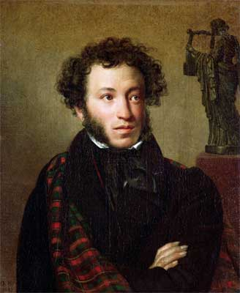
Береги честь смолоду
А.С. Пушкин «Дубровский»

Slide 3
Правила игры
Играют три команды. Они выбирают, пользуясь приведенной ниже
таблицей, тему вопроса и его
стоимость.
Право ответа принадлежит команде,
первой поднявшей руку.
В случае верного ответа команде засчитывается количество баллов, соответствующее стоимости вопроса.
Если дан неверный ответ, то сумма снимается со счета команды и право ответа на этот вопрос переходит другой команде.

Slide 4
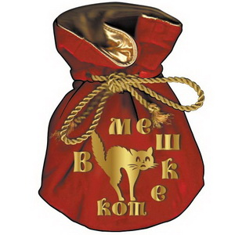
Сектора игры
Стоимость ? может быть увеличена.
Соперники могут выкупить право ответа на ?, поставив на кон большее количество баллов
? должен
быть передан
другой команде

Slide 5
«Дубровский» (Общие вопросы) | 10 | 20 | 30 | 40 | 50 | 60
«Дубровский» (Цитаты) | 10 | 20 | 30 | 40 | 50 | 60
«Дубровский» (Лексика) | 10 | 20 | 30 | 40 | 50 | 60

Slide 6
10
«Дубровский» (Общие вопросы)
Назовите имя и отчество главного героя романа

Slide 7
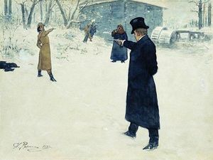
10
«Дубровский» (Общие вопросы)
Владимир Андреевич Дубровский

Slide 8
20
«Дубровский» (Общие вопросы)
С какой целью Дубровский стремился попасть в дом Троекурова?

Slide 9
20
«Дубровский» (Общие вопросы)
Он хотел отомстить

Slide 10
30
«Дубровский» (Общие вопросы)
Что делал мальчик, посыльный Дубровского, в саду Троекурова, по его собственным словам?

Slide 11
30
«Дубровский» (Общие вопросы)
Собирал ягоды

Slide 12
40
«Дубровский» (Общие вопросы)
Чем была занята у окна Марья Кирилловна, когда получила вторую записку от Дубровского?

Slide 13
40
«Дубровский» (Общие вопросы)
Вышивала на пяльцах

Slide 14
50
«Дубровский» (Общие вопросы)
Каково первоначальное название романа «Дубровский»?

Slide 15
50
«Дубровский» (Общие вопросы)
«Островский»

Slide 16
60
«Дубровский» (Общие вопросы)
Что сделал Дубровский с покровскими мужиками, воровавшими у него лес?

Slide 17
60
«Дубровский» (Общие вопросы)
Проучил прутьями

Slide 18
10
«Дубровский» (Цитаты)
«Вдруг он поднял голову, глаза его засверкали, он топнул ногою, оттолкнул секретаря с такою силою, что тот упал».
Назовите героя и эпизод

Slide 19
10
«Дубровский» (Цитаты)
Дубровский в суде после провозглашения приговора

Slide 20
20
«Дубровский» (Цитаты)
«Дубровский был отменно сердит, прежде сего никогда люди Троекурова, известные разбойники, не осмеливались шалить в пределах его владений…»
На что был сердит Дубровский?

Slide 21
20
«Дубровский» (Цитаты)
Мужики Троекурова воровали лес

Slide 22
30
«Дубровский» (Цитаты)
«…ужасное смятение изобразилось на лице его; багровый румянец заступил место обыкновенной бледности, глаза засверкали, он произносил невнятные звуки».
Кто этот герой?

Slide 23
30
«Дубровский» (Цитаты)
Андрей Гаврилович Дубровский, когда увидел Троекурова перед смертью

Slide 24
40
«Дубровский» (цитаты)
«Он шел, не разбирая дороги; сучья поминутно задевали и царапали его, ноги его поминутно вязли в болоте, он ничего не замечал».
О ком идёт речь? В какой момент он так изображается?

Slide 25
40
«Дубровский» (цитаты)
Владимир Дубровский после похорон отца

Slide 26
50
«Дубровский» (Цитаты)
Кем был по профессии у себя на родине настоящий Дефорж-француз?

Slide 27
50
«Дубровский» (Цитаты)
Кондитер

Slide 28
60
«Дубровский» (Цитаты)
-Так, видно, этот Кирилла Петрович у вас делает что хочет?
- И вестимо, барин: заседателя, слышь, он и в грош не ставит, исправник у него на посылках».
Кто такой исправник?

Slide 29
60
«Дубровский» (Цитаты)
Начальник местной полиции

Slide 30
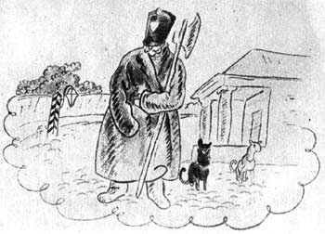
10
«Дубровский» (Лексика)
«Накануне был отдан приказ псарям и стремянным быть готовыми к пяти часам утра».
Кто такой стремянный?

Slide 31
10
«Дубровский» (Лексика)
Конюх-слуга, ухаживающий за лошадью барина

Slide 32
20
«Дубровский» (Лексика)
«Кирилла Петрович громко засмеялся при дерзком замечании своего холопа».
Кто такой холоп?

Slide 33
20
«Дубровский» (Лексика)
Крепостной слуга

Slide 34
30
«Дубровский» (Лексика)
Чем занимается гувернёр?

Slide 35
30
«Дубровский» (Лексика)
Гувернер занимается воспитанием

Slide 36
40
«Дубровский» (Лексика)
«На днях покровский пономарь сказал на крестинах у нашего старосты: полно вам гулять; вот ужо приберет вас к рукам Кирилла Петрович».
Где служит пономарь?

Slide 37
40
«Дубровский» (Лексика)
Пономарь служит в христианской церкви

Slide 38
50
«Дубровский» (Лексика)
Кто такой стряпчий? Где он работает?

Slide 39
50
«Дубровский» (Лексика)
Стряпчий – ходатай по служебным делам

Slide 40
60
«Дубровский» (Лексика)
Что такое купчая?

Slide 41
60
«Дубровский» (Лексика)
Документ на приобретённое или купленное имущество

Slide 42
Ссылки:
http://kursovikna5.ru/1078_voprosy_po_dubrovskomu/index.html - От «Барышни-крестьянки» к «Дубровскому»
Кибальник С.А.

